Slide 1
TYÖSKENTELYKÄYTÄNNÖT -
YLEISTÄ
SFS 6002 käytännössä

Slide 2
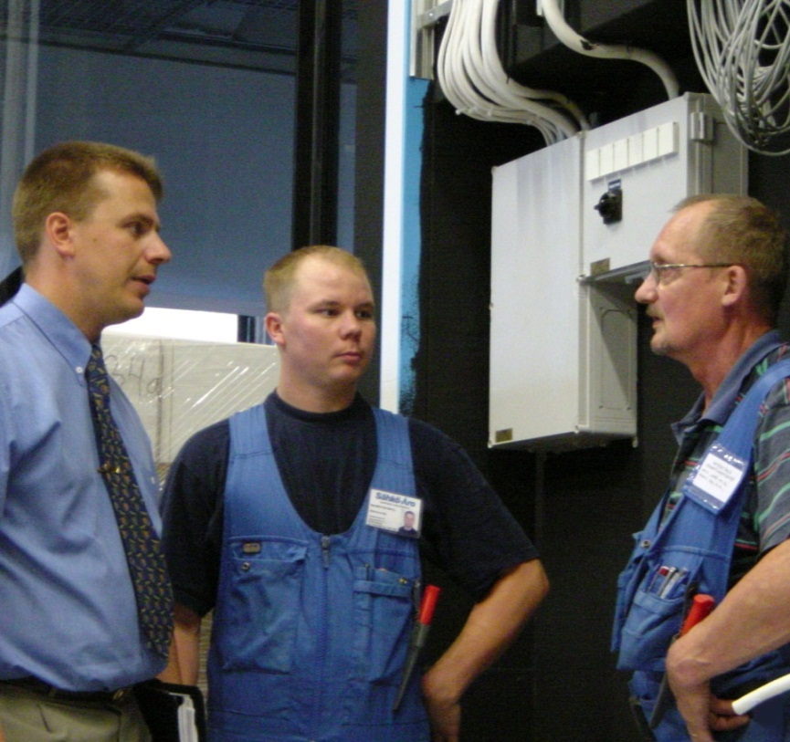
Yleistä
Ennen töiden aloittamista on:
selvitettävä laitteiston rakenne
arvioitava työhön liittyvät vaaratekijät
ryhdyttävä sähköturvallisuuden kannalta tarvittaviin toimenpiteisiin.
Vastuun sähkötyöstä kantaa töiden johtaja, joko
  käytön johtaja tai
  sähkötöiden johtaja,
Hänen on varmistettava, että töihin osallistuvat henkilöt ovat riittävän ammattitaitoisia ja opastettuja ja ohjeistettuja tehtäviin töihin
Notes:
SFS6002:
Valtuutuksen työn tekemiseen voi antaa vain käyttöä valvova henkilö. Valtuutuksen olemassaolo pitää tarkistaa työn keskeytymisen jälkeen lukuun ottamatta lyhyitä taukoja, jolloin ei poistuta työalueelta. (Käytännössä valtuutus pitää saada laitteiston haltijalta, yksittäisen työn lupa saadaan työnaikaisen sähköturvallisuuden valvojalta).
Käyttöä valvovan henkilön riittävien tietojen varmistamiseksi on tärkeää, että työsuorituksesta vastaava henkilö kertoo hänelle aiotun työn luonteen, tekopaikan ja seuraukset sähkölaitteistolle. Nämä tiedot on hyvä antaa erityisesti vaativissa töissä kirjallisena.
Perusperiaatteiden mukaan joko sähkölaitteiston käyttöä valvovan henkilön tai työsuorituksesta vastaavan henkilön on varmistettava, että työtä tekeville henkilöille annetaan täsmälliset ja yksityiskohtaiset ohjeet ennen kuin työ aloitetaan työn päättymiseen saakka. (Käytännössä Suomessa ohjeistus ja opastus kuuluu lain mukaan työnantajalle tai sähkötöiden johtajalle, joka voi kuitenkin valtuuttaa toisen henkilön (esimerkiksi työnjohtajan) huolehtimaan opastuksesta.) Työnantaja on vastuussa työpaikan turvallisuudesta, joten maallikot eivät tee työpaikalla mitään
sähkötöitä. Jos on tarpeen, niin annetaan opastus tarvittaviin tehtäviin tarvittavissa
kohteissa, jolloin onkin kyseessä maallikosta opastettu henkilö.

Slide 3
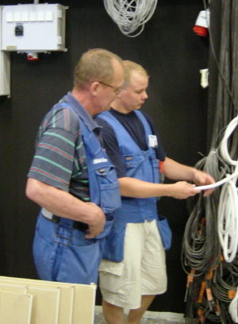
Yleistä
Käytännössä työnaikaista sähköturvallisuutta valvova henkilö antaa luvan sähkötyön aloittamiseen, keskeyttämiseen ja lopettamiseen
  helposti hallittavissa perussähkötöissä,
  helposti hallittavissa laitteistoissa tehtävissä töissä tai
  sovittuja menettelyjä noudattaen tehtävissä kunnossapitotöissä
  töissä, joissa laitteiston turvallinen tila on havaittavissa esim. työmaadoituksien olemassaolosta
Notes:
Näissä töissä sähkötöiden johtaja voi määritellä toimintatavan esim. kirjallisella pysyväisohjeella.
Käytännössä usein Työnaikaisen sähköturvallisuuden valvoja tekee sähköiset työt. Niihin pitää saada valtuutus laitteiston haltijalta.

Slide 4
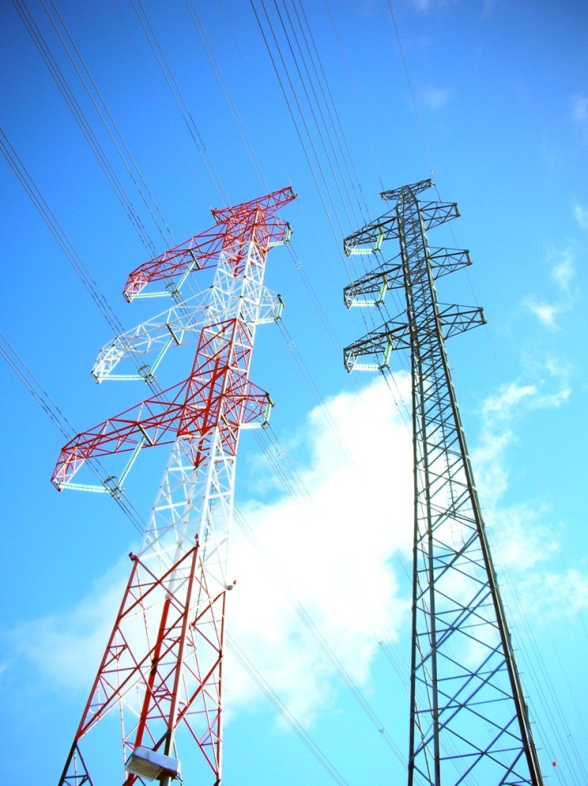
Induktio
Induktion aiheuttamiin vaaratilanteisiin voidaan joutua suurjännitelinjojen läheisyydessä, rauta- ja raitioteiden ajolankojen läheisyydessä, sähköasemilla ja yleensä muuntamoiden yhteydessä.
Jännitteinen ja virrallinen johdin voi aiheuttaa lähellä oleviin johtimiin tai johtaviin osiin vaarallisen varauksen/jännitteen sähkövirran aiheuttaman magneettikentän tai sähkökentän aiheuttamana.
Vaarallinen jännite voi syntyä erityisesti silloin, kun työkohde on maasta eristetty johto, joka kulkee pitkän matkaa lähellä suurjännitejohtoa.
!

Slide 5
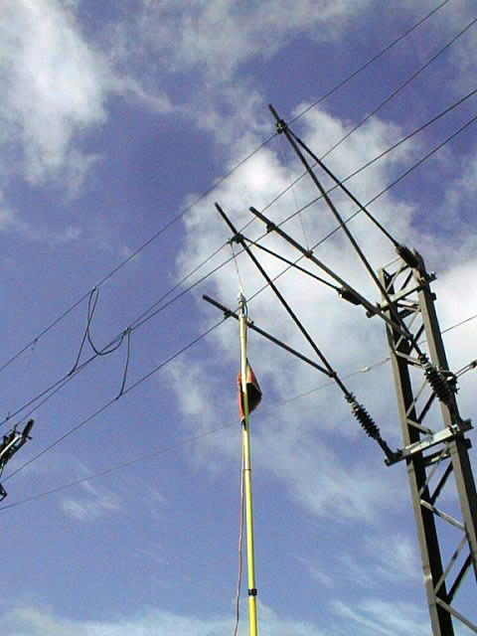
Induktiota koskevat erityisvaatimukset
Kun työskennellään sähköjärjestelmissä, joihin induktio voi vaikuttaa, pitää lähitöissä ja jännitteettömänä työskenneltäessä lisäksi ryhtyä seuraaviin erityistoimenpiteisiin (tämä koskee erityisesti ilmajohtotöitä):
  työkohteen maadoittaminen sopivin välein, jotta voidaan johtimien ja maan välinen potentiaali pienentää turvalliselle tasolle
  potentiaalintasauksen käyttö työkohteessa, jolloin voidaan ehkäistä työntekijöiden itsensä kytkeytyminen induktiovirtapiirin osaksi.
Notes:
Vaarallisen jännitteen syntyminen riippuu jännitteestä, virrasta, johtimien etäisyyksistä toisistaan ja yhdensuuntaisen osuuden pituudesta. Näiden seikkojen perusteella pitää arvioida maadoittamisen tarpeellisuus.
Jos työkohde on valmis ilmajohto, se pitää työmaadoittaa oikosulun kestävillä päätyömaadoituksilla kohdan 6.2.5 mukaan ja lisäksi työskentelypaikassa tai enintään 1 km etäisyydellä työskentelypaikasta pitää tehdä lisätyömaadoitus (maadoitus ja potentiaalintasaus) työmaadoitusvälineellä, jonka poikkipinta-ala on vähintään 16 mm2 kuparia tai vastaavalla tavalla.
Jos työkohde on rakenteilla tai purettavana oleva ilmajohto tai muu pitkä johtava rakenne, työskentelypaikassa tai enintään 1 km päässä työskentelypaikasta pitää tehdä työpistekohtainen maadoitus ja potentiaalintasaus työmaadoitusvälineellä, jonka poikkipinta-ala on vähintään 16 mm2 kuparia tai vastaavalla tavalla. Pitkissä rakenteilla olevissa johdoissa pitää tehdä lisäksi maadoitus ja potentiaalintasaus johdon päissä.

Slide 6
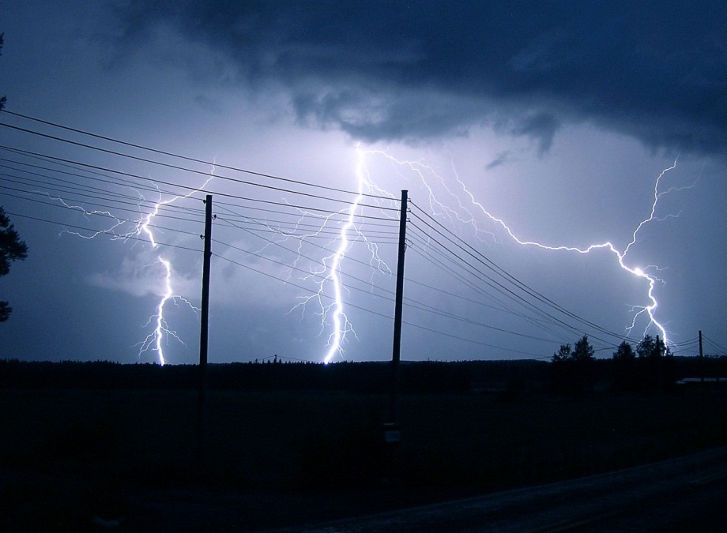
Sääoloja koskevat erityisvaatimukset
Huonoissa sääolosuhteissa, kuten
  ukonilmalla,
  rankkasateessa,
  lumisateessa
  kovassa tuulessa tai
  sumussa,
on työn aloitusta siirrettävä tai käynnissä oleva työ on keskeytettävä, kunnes olosuhteet ovat taas riittävän turvalliset.

Slide 7
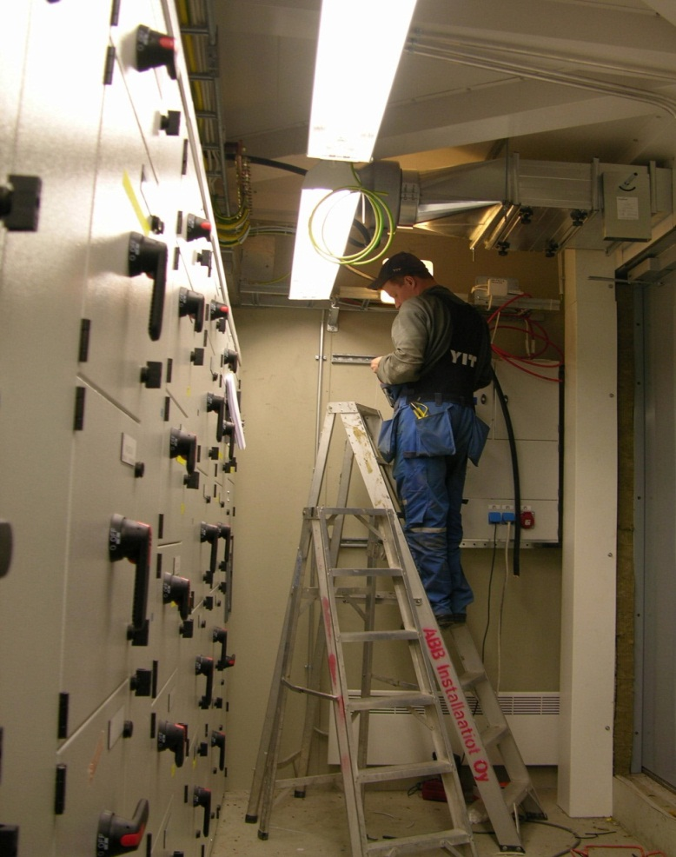
Sääoloja koskevat erityisvaatimukset
Työskenneltäessä rakennuksen pääkeskuksessa, on työt syytä lopettaa päällä tai lähistöllä olevan ukonilman ajaksi
  salamaniskun aiheuttama syöksyaalto voi tulla keskukseen saakka.
Notes:
Salaman elektronisia laitteita vioittava vaikutus leviää iskukohdasta jopa 2 km:n päähän sähkö-, puhelin- ym. kaapeleita pitkin.

Slide 8
Sähkölaitteistossa tehtävät sähkötyöt
Työnsuorittajalla oltava kaikissa toimenpiteissä riittävä ammattitaito
Jännitteetön laitteisto
Jännitteinen laitteisto
Jännitteettömäksi teko
Vakiintuneet toimenpiteet, joissa voidaan koskettaa jännitteistä osaa JT-välineellä tai joutua JT-alueelle mutta joita ei pidetä jännitetyönä
Jännitteen kytkennän esto
JT-koulutus +
JT-työkalut
Jännitteettömyyden toteaminen
Työmaadoittaminen (tarvittaessa)
Suojaaminen (tarvittaessa)
Eristyksen käyttö
Etäisyyden valvonta
Työskentely jännitteettömänä
Lähityö
Jännitetyö
(Huom! Alimman rivin linkeistä avautuvat eri työskentelykäytäntöjen tarkastelut)
Notes:
HUOM! ALIMMAN RIVIN LINKEISTÄ PÄÄSEE ERI TYÖSKENTELYKÄYTÄNTÖIHIN! PALUU TÄHÄN KAAVIOON ESC-NÄPPÄIMELLÄ!

